Slide 1
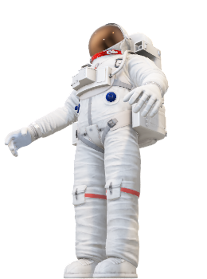
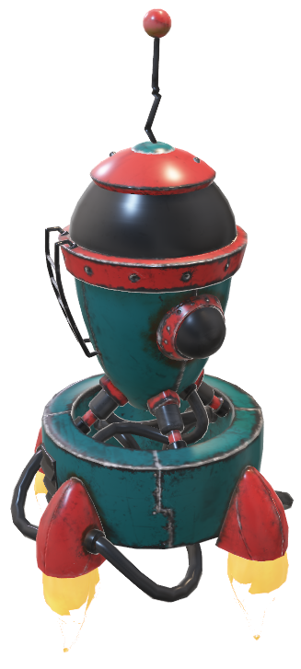
Команда Хахатонщики представляет Проект «Котики Любят Берта»

Slide 2


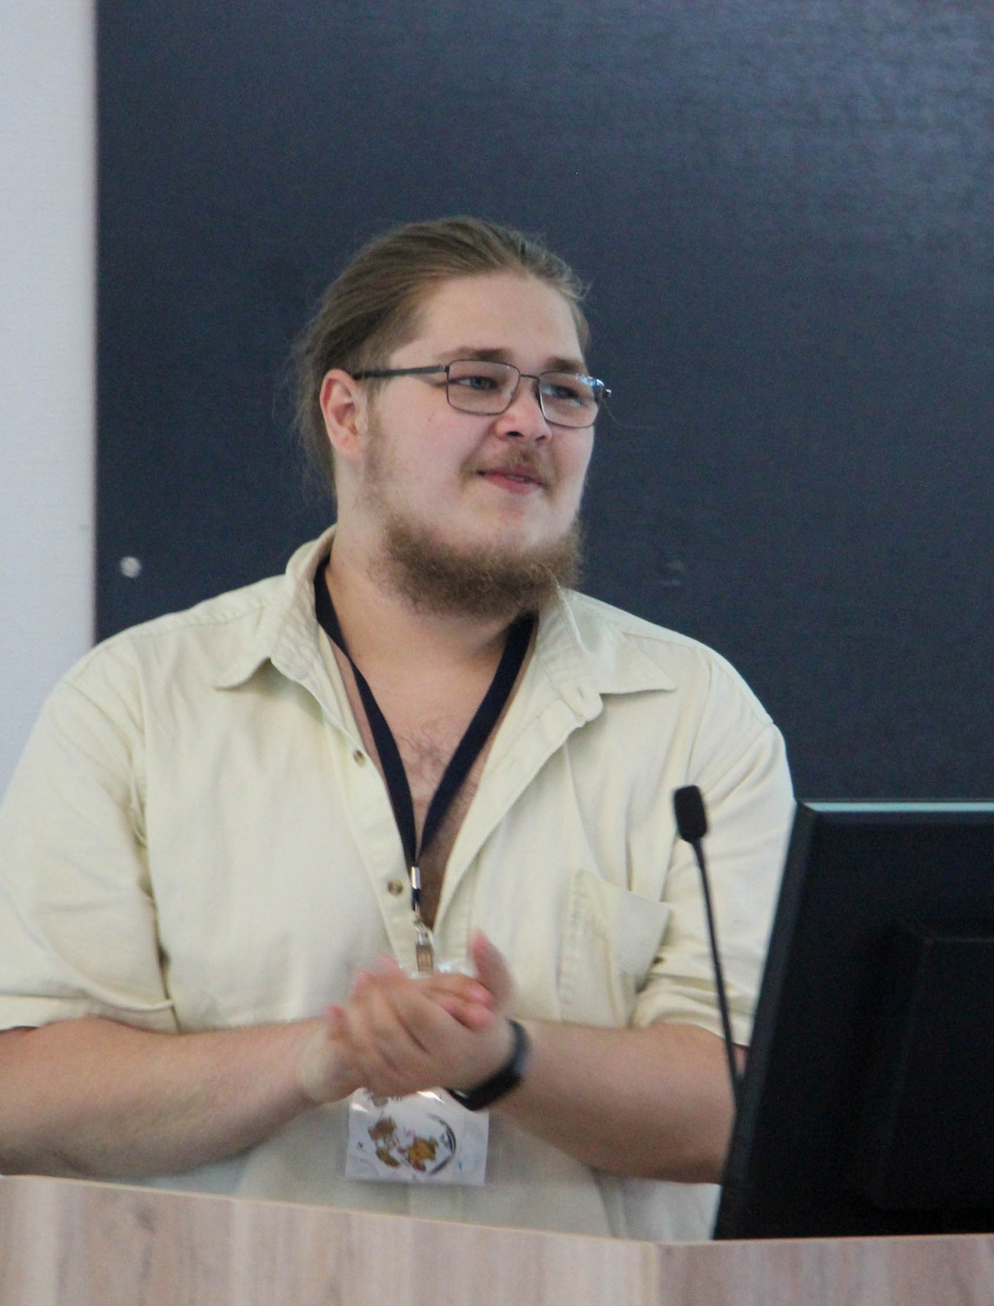

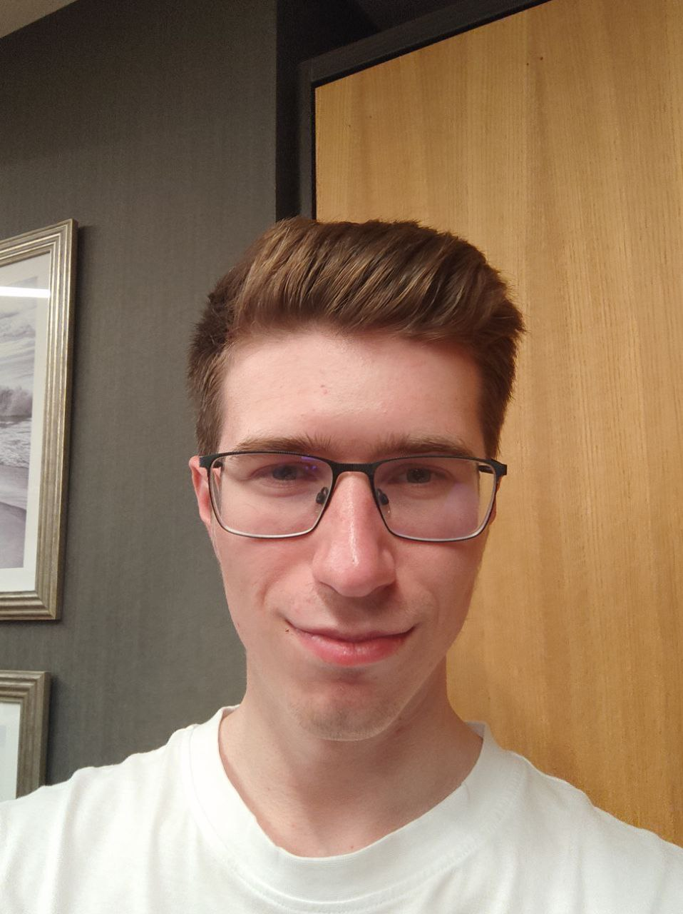
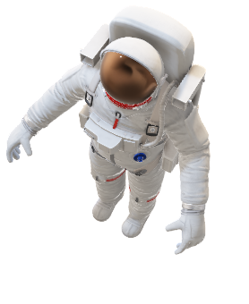
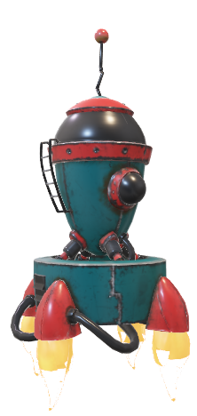
Наша Команда
Влад Data Scientist
Маша Стажер
Я Капитан команды Data Scientist
Саша Data Scientist
Ваня DL-engineer

Slide 3
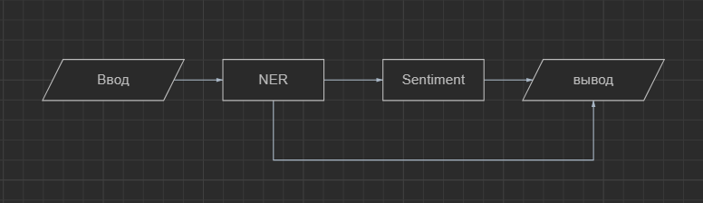
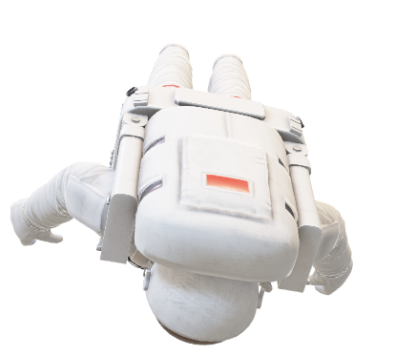
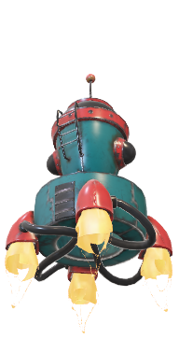
Основы Подхода
Очистка данных
RuBert для NER
CatBoost для Named Entity Oriented Sentiment analysis

Slide 4
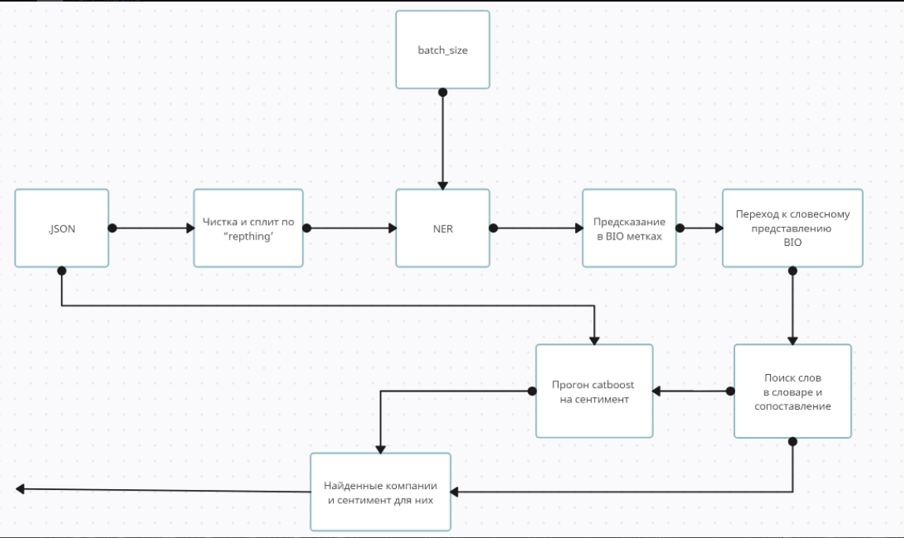
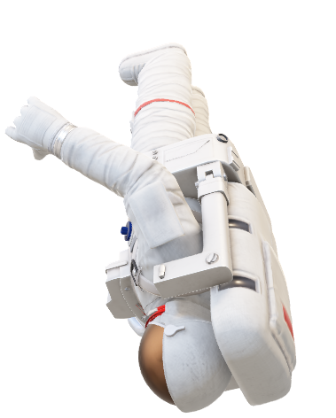
Основы Подхода

Slide 5
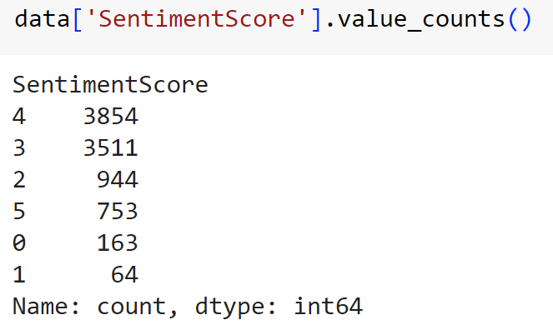
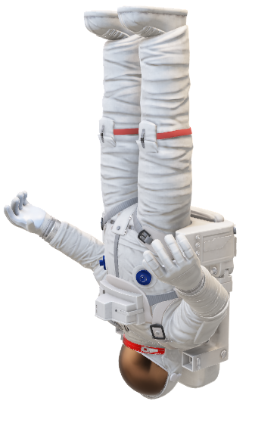
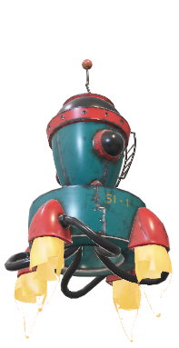
Наши Боли
У половины команды выключили свет на целый день
Дисбаланс классов при оценке сентимента
Неоднозначная разметка текста

Slide 6
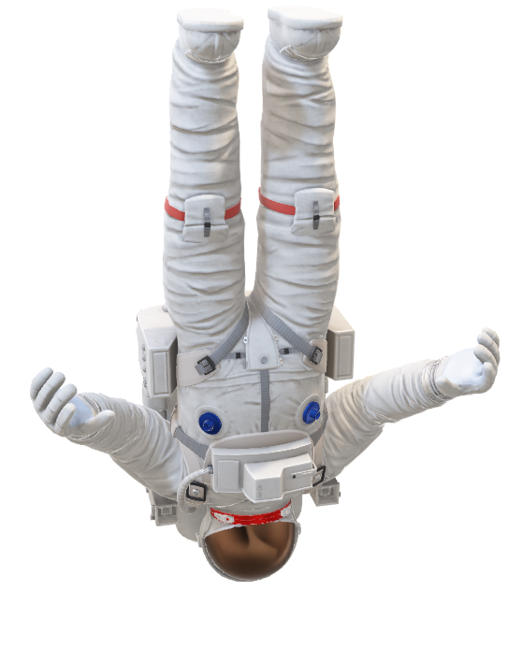
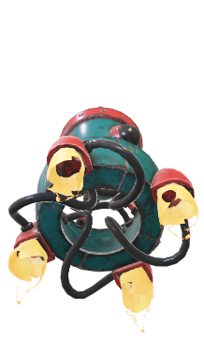
Наши Результаты
Accuracy : 0.65
F1 – score : 0.978
Скорость работы на инференсе :
CatBoost : 0.1 сек./1000 сообщений
Bert :
Итого :

Slide 7
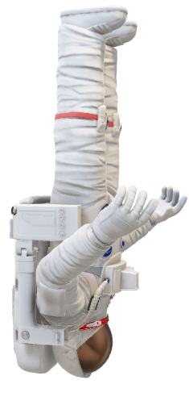
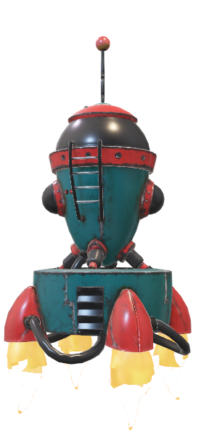
Наши Фишки
Интерпретация эмодзи, как текст
Саммаризатор сообщения с независимой оценкой от ChatGPT
Две текстовые фичи: одна это текст, другая это список синонимов компании
Подготовлен код для преобразования модели в ONNX формат, квантизации весов и инференса модели через ONNX Runtime

Slide 8
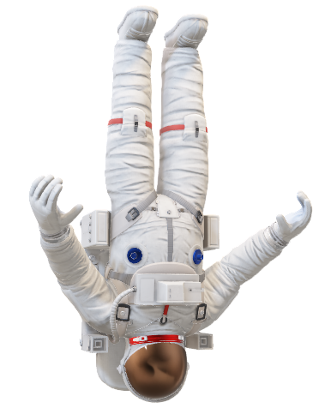
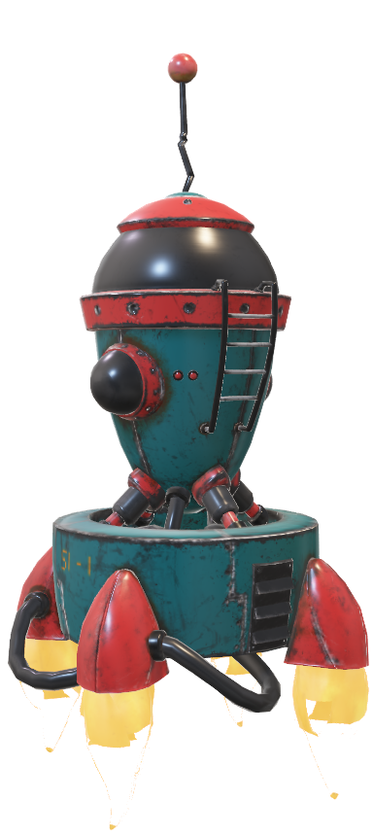
Спасибо за внимание
Будем рады ответить на ваши вопросы
Попов Матвей tg: @MtPriest
Соколов Владислав tg: @Vlad_SokollOFF
Ковалев Александр tg: @ReallyBadDoc
Карлов Иван tg: @hentaiengoer
Андрюшина Мария tg: @Otter_Small

Slide 9
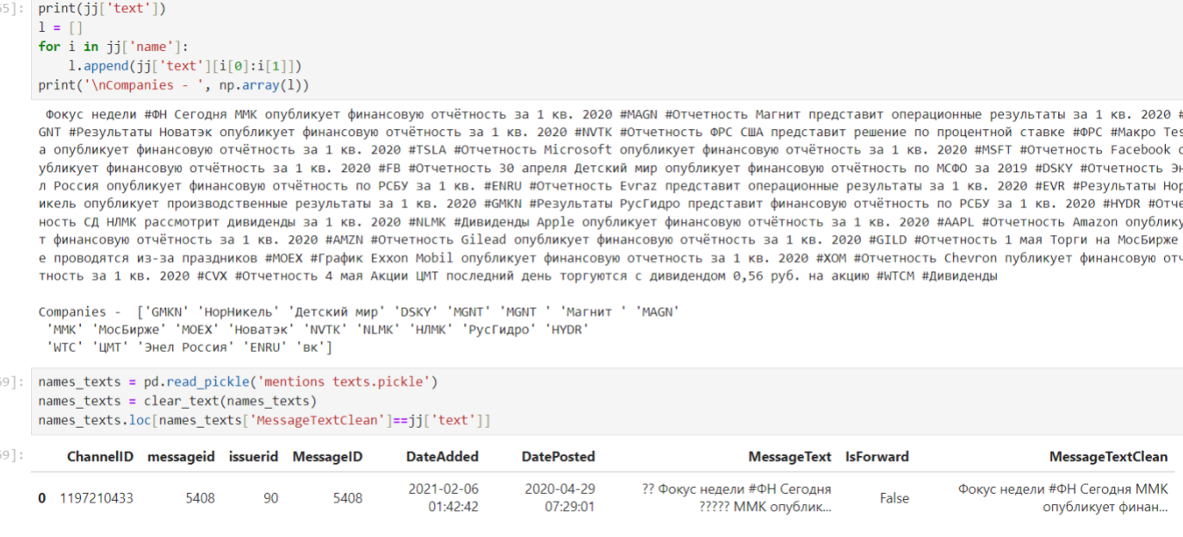
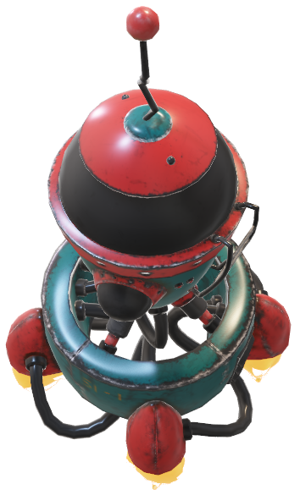
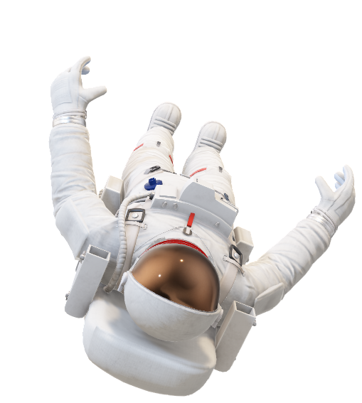
Неоднозначная Разметка
Notes:
Первое это сырой текст
Второе, это компании, которые мы нашли (и они есть в словаре, который нам дали)
Но сентимент есть только для 1 из них (Магнитогорский металлургический комбинат (ММК))
Учитывая, что здесь есть несколько компаний которые есть в словаре, почему размечена только одна компания из всех представленных возможных, и как нам теперь обучать модель. Такая некорректная разметка ведет к невозможности адекватного решения поставленной задачи

